Slide 1



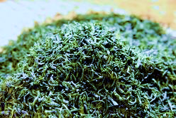
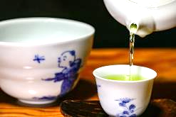





お茶の飲み比べ
ができるよ!!
い
い
葉
は
急
須
d
a
y
～急須で淹れるお茶の美味しさを体感しよう～
開催日時 令和７年11月8日(土)～９日（日）
１０時～１６時（両日とも）
開催場所 京町通り商店街（くっけん広場前）
お茶の飲み比べができる！
★ お湯の温度で変わるお茶の味を楽
しもう!!
★ 急須で淹れたお茶とティーバッグや
粉末茶との違いを体感しよう!!
出店者（５店舗）
世知原茶
前田製茶・白石製茶
小林製茶・佐世保がじら
JAながさき西海世知原製茶工場
＜お問い合わせ＞
県北地域農業振興協議会茶部会
事務局：中尾（県北振興局）
〒859-6325 佐世保市吉井町大渡80
TEL：0956-41-2033
FAX：0956-64-2239

